Slide 1


Il existe une multitude de réseaux sociaux. Comment se repérer dans ce labyrinthe ?

Slide 2
Définition d’un réseau social

Slide 3
DEFINITION
Le « dictionnaire du net » propose cette définition simple d’un réseau social :
« On appelle réseau social, une communauté d'individus reliés entre eux, selon les cas, par : des origines, des centres d'intérêts, des besoins, des points de vue… proches ou similaires. »
Définition mise à jour le 09-03-2011
Cependant :
Aujourd'hui, le terme réseau social s'applique en particulier au domaine de l'Internet. Il désigne alors un site web qui, dans un domaine quelconque, fédère des individus et facilite leurs échanges d'informations, d'images…
  Ajout du dictionnaire du net

Slide 4




Sélection du top 10 des réseaux sociaux avec leur logo et leur fonction
Facebook: Le réseau social des amis. Il permet d’échanger sur sa vie et sur soi avec son réseau d’amis.
Twitter : Donner de l’information et influencer ses suiveurs
Foursquare : Partager sa position géographique avec ses amis
Linkedin : Construire et développer son réseau professionnel

Slide 5






Viadeo: Construire et développer son réseau professionnel pour les Français
Myspace : Site connu pour héberger des compositions musicales de groupes de musique et de DJ
Flickr : Partager ses photos et ses vidéos avec qui on veut.
Youtube: Partager ses vidéos
Dailymotion : Partager ses vidéos chez les Français
Tumblr: Blogger avec ses amis

Slide 6
Inspiré du livre :« Et si je me mettais aux réseaux sociaux »
Édit. Eyrolles, coll: Et si, 2014
Page 13.
Se mettre en valeur
Sites de réseautage professionnel
(LinkedIn, Viadeo)
Sites de rencontre
(Meetic, Badoo…)
Relationnel
Centre d’intérêt
Plateformes de blogging: Tumblr, Blogger, WordPress…
Facebook
Plateformes vidéo : YouTube, Dailymotion, Vimeo…
Forums thématiques (questions-réponses des utilisateurs)
Plateformes audio: Deezer, Spotify..
Plateformes photos : Pinterest, Picasa, Flickr…
Google +
Twitter
Mettre en valeur du contenu
Les axes de fonctions des réseaux sociaux

Slide 7
Qui s’inscrit sur les réseaux sociaux ?
L’observatoire des réseaux sociaux propose une étude réalisée en 2013 sur l’inscription sur les réseaux sociaux en fonction de l’âge, du sexe et de la profession.
http://www.ifop.com/media/poll/2436-1-study_fi

Slide 8
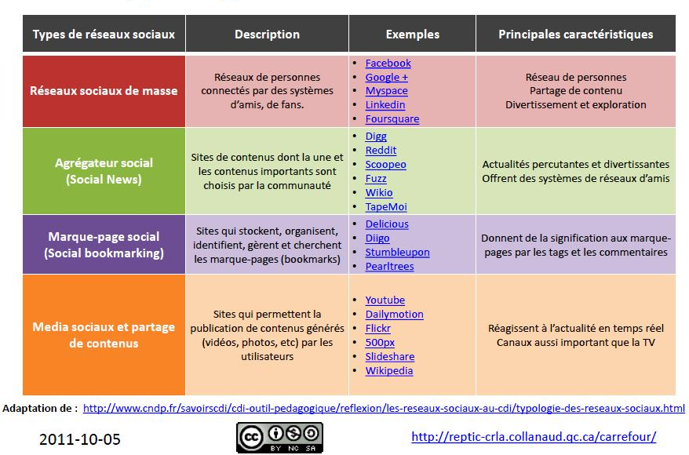
En Résumé
Le monde des réseaux sociaux est très diversifié.
2 grandes catégories se dessinent :
1-Les réseaux sociaux professionnels
2- Les réseaux sociaux à usage privé.
Le tableau à droite présente un panorama généraliste des réseaux sociaux en 4 grands types

